Slide 1
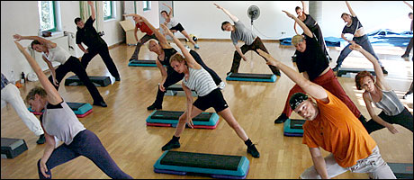
Γ.ΕΛ Ευκαρπίας Ερευνητική Εργασία(Α2) Ερωτηματολόγιο για Αερόβια Άσκηση
Ομάδα : Ανώνυμοι
Σχολ.Έτος : 2013-2014

Slide 2
«Οι Ανώνυμοι» Λιάπης Αστέριος Βασίλης Στούπας Μυλωνάς Παναγιώτης Στίκος Σεβαστός

Slide 3
Ρωτήθηκαν 100 μαθητές της Α΄Λυκείου του ΓΕΛ Ευκαρπίας. Η επιλογή του φύλου ήταν τυχαία και το ερωτηματολόγιο ανώνυμο.

Slide 4
Γνωρίζετε τι είναι η αερόβια άσκηση?

Slide 5
Γνωρίζετε τα οφέλη της αερόβιας άσκησης ;

Slide 6
Έχετε κάνει αερόβια άσκηση;

Slide 7
Για ποιό λόγο κάνατε αερόβια άσκηση;

Slide 8
Πως αισθανόσασταν μετά το τέλος της άσκησης ;

Slide 9
Πόσες μέρες την εβδομάδα ασκήστε;

Slide 10
Για πόσο καιρό ακολουθείτε το πρόγραμμα;

Slide 11
Έχετε τα αποτελέσματα που θέλατε;

Slide 12
Ποια δραστηριότητα σας άρεσε περισσότερο;

Slide 13
Πιστεύετε ότι το μάθημα της φυσικής αγωγής βελτιώνει την αερόβια ικανότητα;

Slide 14
ΣΥΜΠΕΡΑΣΜΑΤΑ Στα μεγαλύτερα ποσοστά οι μαθητές/τριες γνωρίζουν τι είναι η αερόβια άσκηση αλλά δε γνωρίζουν τα οφέλη για την υγεία. Οι περισσότεροι/ες γυμνάζονται 2-3 φορές την εβδομάδα,για αισθητικούς και λόγους υγείας και τους αρέσουν κυρίως τα ομαδικά αθλήματα. Μετά το τέλος της άσκησης νοιώθουν κυρίως ευφορία αλλά δεν είχαν τα αναμενόμενα αποτελέσματα στο σώμα τους. Τέλος πιστεύουν πως το μάθημα της Φυσικής Αγωγής κάποιες φορές βελτιώνει την αερόβια ικανότητα.

Slide 15
Τέλος Προβολής

